Slide 1
第四章 原子发射光谱分析法
Atomic emission spectroscopy
(AES)

Slide 2
第四章 原子发射光谱分析法
4-1 原理、特点和应用范围
4-2 光谱分析的仪器设备
4-3 光谱定性分析
4-4 原子发射光谱半定量分析方法
4-5 原子发射光谱定量分析
4-6 光谱分析的发展方向

Slide 3
4-1 原子发射光谱分析法的原理、特点和应用范围
一、原理
二、光谱分析法的特点和应用范围
三、光谱分析法的局限性

Slide 4
4-1 原子发射光谱分析法的原理、特点和应用范围
一、原理
把样品首先挥发为气态原子或离子，这些原子或离子受到高温激发或电激发会产生外层电子的跃迁，外层电子跃迁到高能态（激发态）．
处于激发态不稳定（寿命小于10-8 s），迅速回到基态时，就要释放出多余的能量，若此能量以光的形式出显，既得到发射光谱．
    ΔE=E₂- E₁ =h c/λ =hυ =hσc
    h 为普朗克常数（6.626×10⁻³⁴J·s）
    c 为光速(2.997925×10⁸ m·s⁻¹)

Slide 5
二、光谱分析法的特点和应用范围
①分析速度快，能同时测定多种元素．
②选择性好 .
③灵敏度高 .
④准确度较好 .
⑤另外测定试样消耗少，一般只需几毫克～几十毫克，且可在基本不损坏试样的情况下进行分析．

Slide 6
三、光谱分析法的局限性
①光谱分析是一种相对的分析方法，一般需要用一套已知准确含量的标准样品对照测定，而标准样品的标定却需要用化学分析方法作基础．
②理论上，所有元素都有它特征的发射光谱，但对于惰性气体和一些非金属元素，如硫、硒、碲、卤素等，因很难得到他们的测量条件，这些元素的测定灵敏度很低，或根本无法测定．
③对于高含量的元素，光谱分析的准确度较差（5％～10％）．
④发射光谱法只能用于元素分析，而不能确定这些元素在样品中的化合物状态．
发射光谱分析根据接受光谱辐射的方式不同，分为看谱法、摄谱法和光电法．

Slide 7
4-2 光谱分析的仪器设备
发射光谱分析用的仪器设备包括一个光源，使样品进行蒸发和激发，以产生光辐射；一个光谱仪，使光辐射色散并形成光谱；一个检测器．在摄谱法中，用感光板将光谱记录下来，再以映谱仪把所得光谱与标准谱线比较进行定性和半定量分析，以测微光度计测量谱线强度进行定量分析．

Slide 8
4-2 光谱分析的仪器设备
一、光源
二、摄谱仪
三、检测器
四、映谱仪
五、测微光度计及黑度换值

Slide 9
一、光源
光源的作用: 蒸发、解离、原子化、激发、 跃迁．
光源的影响：检出限、精密度和准确度．
光源的类型：直流电弧 交流电弧 电火花
ICP(电感耦合等离子体)

Slide 10
原子发射光谱光源的发展历史
激发源
火焰
电弧
ICP

Slide 11
1 火焰
化学火焰是最简单的激发光源，至今仍被广泛用于激发电位较低的元素，如碱金属、碱土金属等．常用的火焰有乙炔―空气，丙烷―空气，乙炔―氧气和乙炔―氧化二氮等．
利用火焰作为激发光源的发射光谱分析称为火焰光度法，它所用的仪器也同一般光谱仪不同，比较简单，火焰发射分光光度计更接近于原子吸收分光光度计．

Slide 12
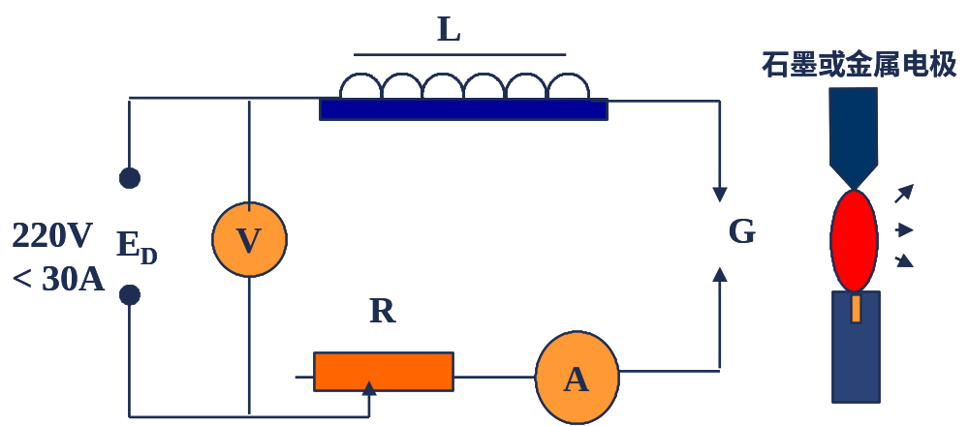


2．直流电弧
直流电弧是在光谱分析中被广泛采用的一种激发光源，所需设备简单．
电弧温度（即激发温度） 阴极附近最高，阳极附近次之，中间部分较低．
电极温度（即蒸发温度）阳极温度常高于阴极，对于碳电弧而言，前者可达3 000 K，后者不超过3 000 K，故对于难挥发的试样，常置于阳极上蒸发．
-
+

Slide 13
直流电弧优点：分析的绝对灵敏度高，特别当电流大时，可以测定微量组分．电极温度高，电弧温度低，分析易激发、熔点较高的元素。
直流电弧缺点：电极表面放电斑点游移不定，致使电极表面上的取样随时间而变，从而使谱线强度随时间变化，测定结果重复性较差．

Slide 14
3 交流电弧
与直流电弧比较，交流电弧放电的间歇性使电极温度较低，即蒸发温度比直流电弧阳极激发为低．由于交流电弧的脉冲性质，它的电流密度比直流电弧大，因而弧温较高，激发温度高．
测定结果的精度比直流电弧好,有利于定量分析．交流电弧的灵敏度与直流电弧接近．

Slide 15
4 高压电容火花
高压电容火花的优点是，由于有良好的控制线路，每次放电一致，所以光源有良好的稳定性．由于激发温度高，可用于激发电位较高、熔点低、易挥发的元素．
火花的缺点是，由于电极温度不很高，单位时间内蒸发的样品总量较少，因此，火花光谱的灵敏度要比电弧低．
由于火花电源激发温度高，可使原子直接电离成离子，所以火花光源能激发更多的离子线．

Slide 16
5 ICP光源
电感耦合等离子体焰炬(inductively coupled high-frequency plasma torch, ICP)是利用高频电感激发的光源．
等离子体是指含有一定浓度阴、阳离子能导电的气体混合物．在等离子体中，阴离子和阳离子的浓度是相等的，净电荷为零，气体整体上呈电中性．
通常用氩等离子体进行发射光谱分析，虽然也会存在少量试样产生的阳离子，但是氩离子和电子是主要导电物质．

Slide 17
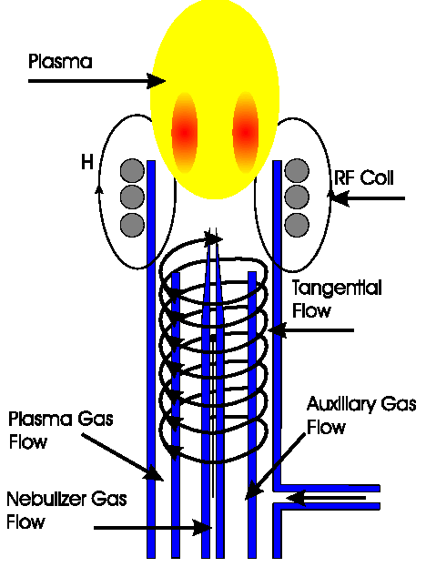
电感耦合等离子体焰炬的温度可高达10 000 K，有利于难激发元素的测定．这种光源具有较高的稳定性、化学干扰少、谱线自吸小、没有电极污染、检出限低、线性范围宽等优点，是分析液体试样的最佳光源．
缺点：固体进样较困难；对气体和非金属灵敏度低；设备复杂、氩气消耗量大，设备和维持费高。

Slide 18
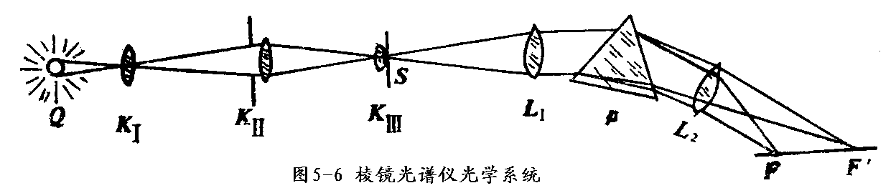
二、摄谱仪
1．棱镜摄谱仪
（1）棱镜摄谱仪的光学系统
棱镜摄谱仪由照明系统、准光系统、色散系统和投影系统四部分组成．

Slide 19
（2）棱镜摄谱仪的光学特性
棱镜摄谱仪的光学特性．可用色散率、分辨率和集光本领来表征．
实际分辩率：指摄谱仪的每毫米感光板上所能分辩开的谱线的条数．或在感光板上恰能分辨出来的两条谱线的距离．
摄谱仪的理论分辨率可用下式表示
R = λ/dλ
式中λ为两条谱线的平均波长；dλ为恰好能分辨两条谱线间的波长差．

Slide 20
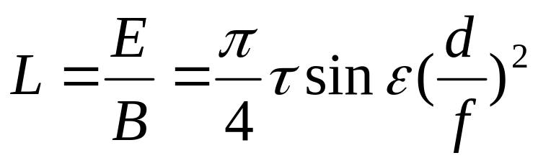
摄谱仪的集光本领表示摄谱仪光学系统传递辐射能的能力，常用在感光板上得到的照度E与投射于狭缝的光源亮度B的比值来表示．当准光镜和暗箱物镜的有效孔径d相同时，集光本领的大小可用下式表示

Slide 21
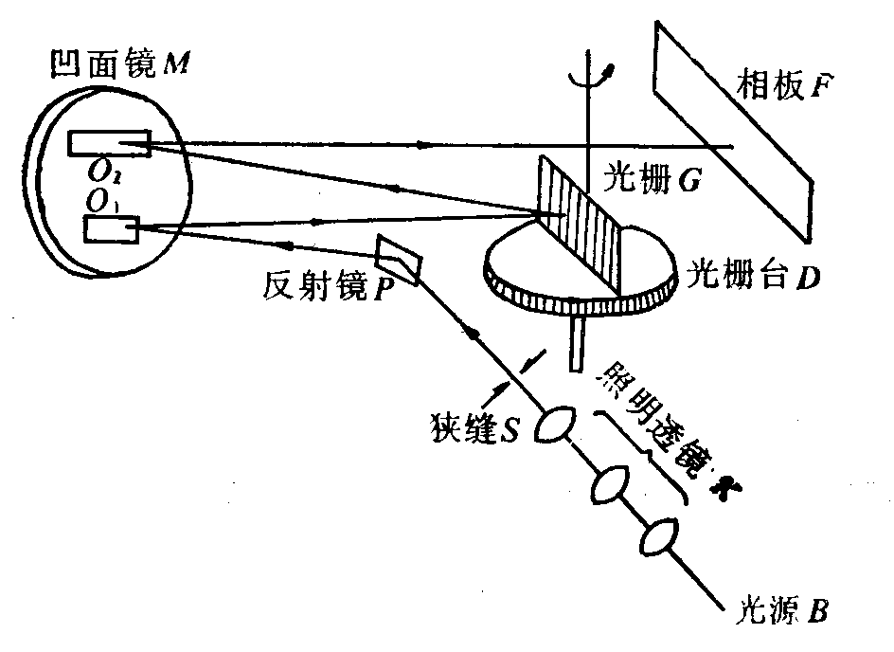
2 光栅摄谱仪
光栅摄谱仪的光学系统和棱镜摄谱仪基本相同，差别在于前者用光栅代替棱镜作色散元件．光栅摄谱仪大多采用垂直对称式光学系统.

Slide 22
a.平面光栅
光栅分为透射光栅和反射光栅．近代光谱仪主要采用反射光栅作为色散元件．
    mλ=d(sinφ+sinθ) －－为光栅公式.
当一束平行的复合光以一定的入射角照射光栅平面时，对于给定的光谱级次，衍射角随波长的增加而增大，即产生色散作用．当m=0时，θ=-Φ，即零级光谱不起色散作用．m₁λ₁=m₂λ₂时，出现谱线重叠现象．通常具有色散作用的一级谱线强度最强．高级次谱线常用加滤光片除去．

Slide 23
b.强度定向光栅(闪耀光栅)
光栅能量几乎80%集中在没有分光作用的零级光谱，而有分光作用的各级光谱能量很小．为了改善这种情况，近代光栅采用定向闪耀的办法，即采用专门磨制的刻画刀，将光栅刻制成沟槽面与光栅平面成一确定角度的闪耀光栅，使衍射的辐射强度集中在所需要的波长范围．
当φ=φ´=θ时的光栅
2d(sinφ´)=mλ
sinφ´=mλ/2d

Slide 24
光栅摄谱仪的理论分辨率可简单地用下式表示
R=λ/dλ=Nm
式中N为光栅总刻线数目；m为光谱的级次．
光栅的理论分辨率与光栅的总刻线数和光谱的级次成正比 ．
一般反射光栅的缺点是衍射强度主要集中在无色散作用的零级光谱上．近代光栅是采用定向闪耀的办法，通过改变刻线的形状，以使入射的辐射能集中到所要求的波长范围．

Slide 25
棱镜和光栅光谱主要区别是：
(1)光栅光谱是一个均匀排列光谱，
棱镜光谱是一个非均匀排列光谱．
(2)光栅光谱中各谱线排列是由紫到红(光)，
棱镜光谱中各谱线排列是由红到紫(光)．
(3)光栅光谱有级，级与级之间有重叠现象，
棱镜光谱没有这种现象．
(4)光栅适用的波长范围较棱镜宽．

Slide 26
1.摄谱法
三、检测系统
⑴.摄谱步骤
1．安装感光板在摄谱仪的焦面上．
2．激发试样，产生光谱而感光．
3．显影，定影，制成谱板．
4．测量黑度，计算分析结果．

Slide 27
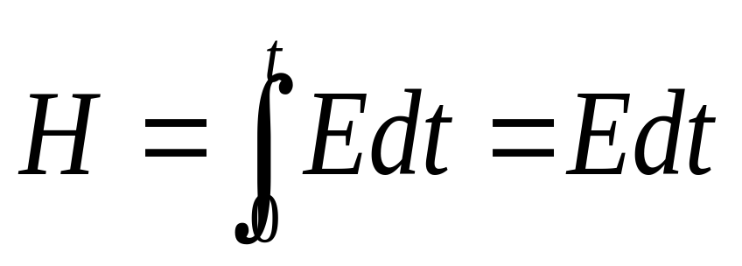

⑶乳剂特性曲线: S与I的关系
曝光量H 与照度E的关系
E=φ/m² φ—辐射通量
S与H的关系
    S = γ（log H + log H_{i}）
    = γ log H -i
    H_{i}为惰延量,γ为对比度或反衬度

Slide 28
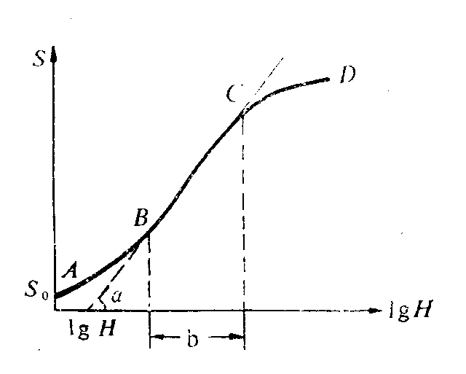
图4-10 乳剂特性曲线

Slide 29

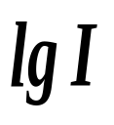
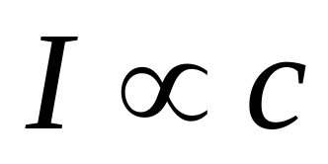
S与I的关系
    S = γ log Et -i
    = γ log It -i
    因此，乳剂特性曲线可由下列参数绘出
S
∼
lg I
而
定量分析

Slide 30
摄谱法的优点：
1) 仪器简单
2) 适于较宽的波长范围（一次可分析70多个元素）
摄谱法的缺点：
1) 操作麻烦（摄谱、冲洗、读谱、测黑度）
2) 定量误差较大

Slide 31
2 光电直读法
光电直读光谱仪的结构原理与摄谱仪相似，所不同的是在投影物镜的焦面上安装一个或多个出光狭缝，并以光电倍增管代替感光板作为检测器．
这种仪器主要用于金属、合金的光谱分析，其优点是速度快、准确度高，同时可进行多种元素测定，自动化程度高．
使用光电直读光谱仪做分析，也应使用内标线．

Slide 32
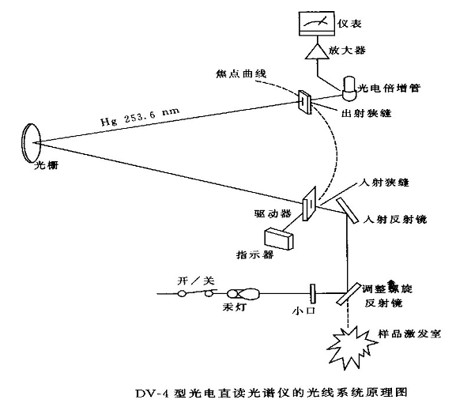
做工作曲线要用标准样品按照适宜的工作条件进行激发，取得读数后，以分析线对强度比的对数lgR与样品中待测元素含量的对数lgc作图．
当分析元素的含量比较低时，自吸系数接近1，也可方便地用强度比R与含量c作图．这也是光电法对于摄谱法的优越之处．

Slide 33
4-3 光谱定性分析
一、光谱定性分析的基本原理
二、元素的灵敏线、最后线和分析线
三、辨认谱线的方法

Slide 34
一、光谱定性分析的基本原理
原子发射光谱用于定性分析是一种很理想的方法，因为每一种元素的原子都有它的特征光谱，约有70多种元素可以用光谱分析方法进行定性．通过摄谱可以在感光板上记录试样中各元素的谱线，我们可以根据某元素特征谱线的存在与否来检测元素是否存在，即进行元素的定性分析．

Slide 35
二、元素的灵敏线、最后线和分析线
元素的灵敏线一般是指强度较大的谱线，通常具有较低的激发电位和较大的跃迁几率．
由激发态直接跃迁至基态所辐射的谱线称为共振线(激发电位比较低的谱线)．由较低级的激发态（第一激发态）直接跃迁至基态的谱线称为第一共振线，一般也是元素的最灵敏线．
当该元素在被测物质里降低到一定含量时，出现的最后一条谱线，这是最后线，也是最灵敏线．
用来测量该元素的几条灵敏的谱线称分析线．

Slide 36
三、辨认谱线的方法
1．标准试样光谱比较法
用标准样品摄像谱图与样品谱图比较，哪元素谱线出现，这种元素就存在．
2.铁谱比较法
将标准铁谱与样品谱图逐一对照，哪种元素谱线位置出现可见到谱线，该元素就存在．

Slide 37
3 谱线波长测量法
如果在摄得的样品光谱中发现一些谱线，而且标准光谱图中又没有标明这些谱线是属于哪种元素，这时可以采用波长测量法，准确测出该谱线的波长，再从元素波长表中查出与未知谱线相对应的元素．
测量波长的方法，是将被测试样与铁谱并列摄在一起，如图4-19所示．

Slide 38
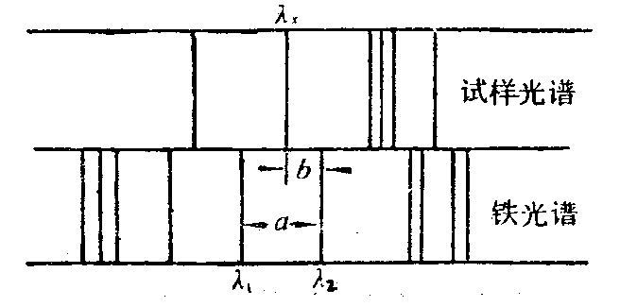
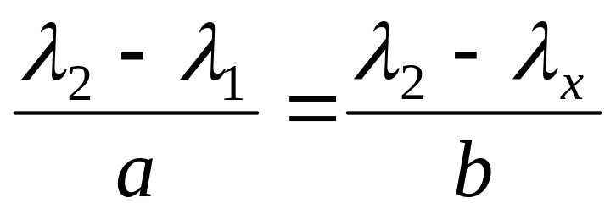
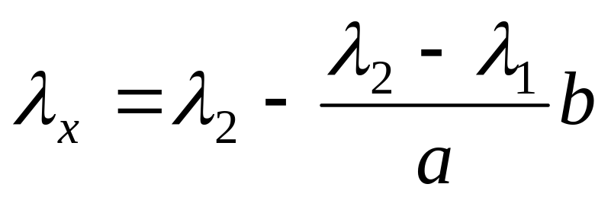
图4-19 计算未知样谱线波长示意图

Slide 39
4-4 原子发射光谱半定量分析方法
一、比较光谱法(谱线黑度比较法)
将试样与已知不同含量的标准样品在一定条件下摄谱于同一光谱感光极上，然后在映谱仪上用目视法直接比较被测试样与标样光谱中分析线黑度，若黑度相等，样品中欲测元素的含量近似等于该标准样品中该元素的含量．
二．显线法
元素含量低时，仅出现少数灵敏线，随元素含量增加，谱线随之出现．可编成一张谱线出现与含量关系表，依此估计试样中该元素的大致含量．

Slide 40
4-5 原子发射光谱定量分析
一、谱线强度与分析物浓度的关系
二、内标法原理
三、原子发射光谱定量分析方法
四、光谱背景的影响及其扣除
五、光谱添加剂
六、光谱标样制备要求
七、定量分析中工作条件的选择
八、光谱分析的灵敏度和准确度

Slide 41
4-5 原子发射光谱定量分析
一、谱线强度与分析物浓度的关系
（一）光谱产生的过程
光谱的产生主要由分析试样的蒸发过程及气体原子和离子的激发过程两部分组成．这两个过程同时发生，也同时影响着谱线发射的强度．
1．试样的蒸发过程
物质蒸发的总分子数可以用下式表示:
n_{t}= m·τ·c^{b}
m蒸发速度常数，τ停留时间，c浓度．

Slide 42
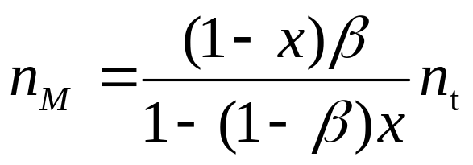
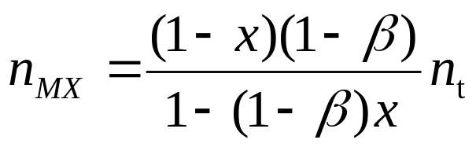
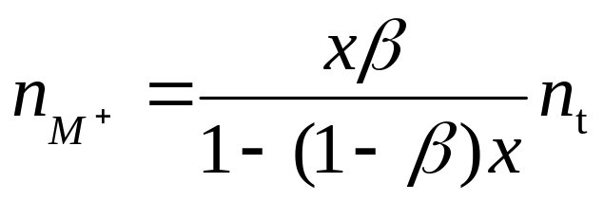
2．试样的激发过程
在通常的激发光源火焰、电弧和火花中，等离子体是处于热力学平衡状态．
MX →M+X β=n_{M}/(n_{M}+n_{MX})
M+e →M⁺+2e x=n_{M}+/(n_{M}+n_{M+})
n_{t} = n_{M}+n_{M+}+n_{MX}
在平衡状态下，等离子体中原子、离子或分子的密度均与气态分析物总浓度成正比，而x和β与等离子体温度有关，并分别决定于电离能与离解能的大小．

Slide 43
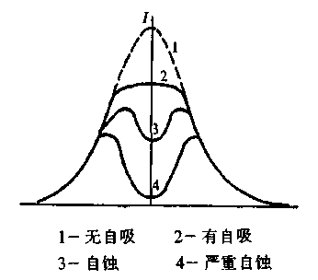
3．谱线的自吸和自蚀
大多数光源的中心部分的温度较高，外层的温度较低，中心部分原子所发射的谱线，会被外层处于基态的同类原子所吸收，结果谱线强度减弱．这种现象称为谱线的自吸收．
原子浓度增加有自吸发生时，谱线中心较强处的吸收比边缘部分更显著，这是因为吸收线的宽度比发射线小的缘故，吸收严重时中心的辐射有可能完全被吸收．这是自吸的极端情况，称自蚀．

Slide 44
（二）谱线强度与等离子体中分析物浓度的关系
在i，j 两能级间跃迁，谱线强度可表示为：
I_{ij}= N_{i}A_{ij} hυ_{ij} （1）
A_{ij} 为跃迁几率
在高温下，处于热力学平衡状态时，单位体积的基态原子数N₀与激发态原子数Ni 之间遵守Boltzmann分布定律

Slide 45
N_{i} = N₀g_{i}/g₀ e^{-Ei/kT (2)}
g_{i},g₀ 为激发态和基态的统计权，E_{i}为激发电位，k为Boltzmann常数，T为温度．
    2）代入（1）得：
    I_{ij} = g_{i}/g₀A_{ij}hυ_{ij}N₀e^{-Ei/kT}
    此式为谱线强度公式．
    I_{ij} 正比于基态原子N_{0 ，}也就是说 I_{ij} ∝C，这就是定量分析依据．影响I_{ij}的因素很多：
    1．跃迁几率 A_{ij}∝I_{ij}
    2．统计权重 g_{i}/g₀∝I_{ij}
    3．激发电位 E_{i}∝-lgI_{ij}
    4. 激发温度 T∝-1/lgI_{ij}

Slide 46
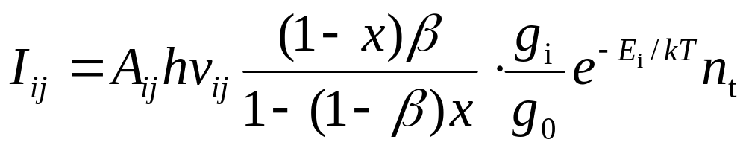
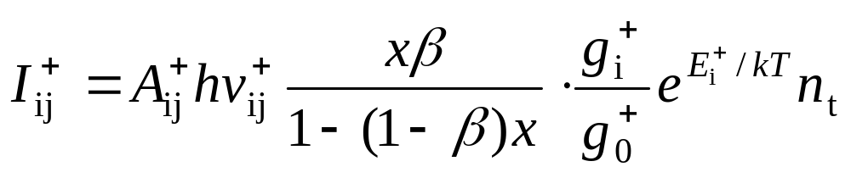
一般情况下，等离子体中基态粒子数N₀是这种粒子的总数的绝大部分．
对于原子谱线: N₀=n_{M}
n_{t}= m·τ·c^{b}
对于离子谱线

Slide 47
（三）谱线强度与试样中分析物浓度的关系
I = Ac^{b} 发射光谱定量分析的基本关系式
式中A除了与谱线性质有关外，还与试样的蒸发、激发过程等实验条件和试样组成有关的一个参数．式中b是自吸系数，它是浓度的函数．
仅在一定浓度范围时，A和b才是常数．
lgI = blgc+lgA
该式表明，lgI与lgc之间的线性关系．

Slide 48
二、内标法原理
在光谱定量分析中，内标元素的含量必须固定，它可以是试样中的基体成份，也可以是以一定的含量加入试样中的外加元素．这种按分析线与内标线强度比进行光谱定量分析的方法称内标法；所选用的分析线与内标线的组合叫作分析线对．

Slide 49
设分析线和内标线的强度分别为I₁和I₂，则
I₁ = a₁ C₁^{b1}
I₂ = a₂ C₂^{b2}
当内标元素的含量一定时，C₂为常数；又当内标线无自吸时，b₂=1

Slide 50
此时， I₂ = a₂
分析线对的强度可表示为：
I₁/I₂ = aC^{b}
取对数后，得到 :
log R = log（I₁/I₂）
= blogC + loga
此为内标法定量分析的基本公式．

Slide 51
三、原子发射光谱定量分析方法
用内标法进行光谱定量分析时，如果分析线和内标线的黑度都落在乳剂特性曲线的直线部分，有
S₁ = γ₁ lg(I₁·t₁)– γ₁lgHi₁ （1）
S₂ = γ₂ lg(I₂·t₂)– γ₂ lg Hi₂ （2）

Slide 52
由于这两条谱线在同一光谱中，因此t₁=t₂，又由于分析线内标线的波长相近．所以γ₁=γ₂， Hi₁=Hi₂，而E与I成正比，因而
ΔS = S₁–S₂ = γlgI₁/I₂= γlgR
从内标法原理已知
1g R = b lgc + 1gA
则ΔS = γblgc + γlgA
光谱分析的摄谱法定量分析基本公式．

Slide 53
1.工作曲线法
又称为三标准试样法，是一种最基本的光谱定量分析方法．分析时，按照确定条件，用三个或三个以上的标准样品和试样于同一感光板上摄谱，感光板经暗室处理后，测量标准样品分析线对的黑度差ΔS与相对应的被测元素含量的对数lg c绘制工作曲线，再根据试样分析线对的黑度差，由工作曲线上查得样品中被测元素的含量．

Slide 54
2.持久曲线法
利用换算因数法来实现持久曲线的方法．假设有一标准试样在两块光谱感光板上所得分析线对的黑度差分别为
ΔS₁ = γ₁（b lg c + lg A）= γ₁ lg R （1）
ΔS₂ = γ₂（b lg c + lg A）= γ₂ lg R （2）
式中γ₁、γ₂分别为第一块和第二块感光板的反衬度，它和感光板的性质，显影条件有关，R是分析线对的强度比．将式（2）除式（1）则 ΔS₁/ΔS₂= γ₁/γ₂=K

Slide 55
式中K称为换算因数．对于任何感光板，只要知道K，就可以将它上面的分析线对的黑度差换算为第一块感光板（又称为基片）上的黑度差．因此，在第一块感光板上制作的ΔS–1gc工作曲线便可用于其他感光板上．

Slide 56
四、光谱背景的影响及其扣除
光谱背景常常是由于灼热的固体辐射的连续光谱，离与电子复合产生的连续光谱，分子辐射的带光谱，以及分析线旁边很强的扩散线所造成，在光谱分析中谱线通常是叠加在背景之上的．

Slide 57
扣除背景的基本原则
以谱线加背景的强度减去背景的强度，例如扣除的是分析线的背景，则为强度I₁+I_{b}减去强度I_{b}，而不是黑度相减．先测量黑度S_{1+b}，由乳剂特性曲线查出其对应的强度的对数1gI_{1+b}，从而求出I_{1+b}．再在分析线近旁测量出背景的黑度S_{b}．由乳剂特性曲线查出其对应的强度I_{b}，因I₁=I_{1+b} – I_{b}，即可求出分析线强度I₁．

Slide 58
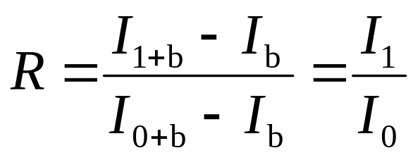
用同样方法，也可扣除内标线的背景，求出内标线强度I₀，分析线对的强度比
应用扣除背景后的lgR或换算成ΔS进行工作．

Slide 59
五、光谱添加剂
(一)光谱缓冲剂
光谱缓冲剂是指在试样中加入能够稳定弧温，减少试样组成对谱线强度影响的一类物质．常用的缓冲剂有碱金属、碱土金属盐类、SiO₂、CuO、碳粉等．

Slide 60
作用：
(1)减小试样组成对电弧温度的影响，使弧焰温度稳定，可达到消除或抑制试样组分对待测元素谱线强度的影响，提高测定准确度；
(2)当稀释剂稀释试样，减小试样与标样在组成及性质上的差别．

Slide 61
(二)光谱载体
进行光谱定量分析时，往往在样品中加入一些有利于分析的物质，这些物质称为裁体．它们多是一些化合物、盐类、碳粉等，当然，它们都不能含被测元素，而且纯度较高．
载体的研究主要是在经典光源电弧法，尤其是粉末进样时研究很多．
载体加入的量是比较多的，甚至可占到样品的百分之十几．裁体的作用也是比较复杂的，总的来说是增加谱线强度，提高分析的灵敏度．并且提高准确度和消除干扰．

Slide 62
(三)挥发剂
为了提高待测元素的挥发性而加入的物质叫挥发剂．它可以抑制基体的挥发，降低背景，改进检测限．典型的挥发剂是卤化物和硫化物．而碳是典型的去挥发剂．

Slide 63
六、光谱标样制备要求
（1）选择一套含量不同的分析试样，用不同的化学方法独立测定，以获得可靠数据，作为原始标准．
（2）用不含被测成分的同类物质作为基准物，加入一定量的欲测元素，配制成一系列含量范围的标准试样．
（3）进行岩石、矿物分析时，如找不到不含欲测元素的空矿，可以用人工合成的方法制备基准物，然后加入待测元素，制成一套标准样品．

Slide 64
不论用哪种方法制备光谱标准样品，都必须满足以下条件：
（1）标准样品化学成分应极为准确．
（2）标准样品中各成分分布极为均匀．
（3）标准样品的尺寸、形状、热处理过程、物理性能和制造方法应与待测样品相同．
（4）标准样品基体成分应与待测试样相同或尽可能接近．
（5）标准样品要有足够的稳定性，特别是待测元素的含量，应在长时期内保持不变．

Slide 65
七、定量分析中工作条件的选择
(1)光谱仪
棱镜摄谱仪、光栅摄谱仪
(2)光源
火焰、直流电弧、交流电弧 、高压电容火花、 ICP光源
(3)狭缝
定性：5~7μm(减少重叠);
定量：10~20μm (提高灵敏度);
(4)内标元素及内标线

Slide 66
八、光谱分析的灵敏度和准确度
(一)灵敏度
光谱分析中灵敏度的表示，同一般分析化学中采用的表示法类似，即绝对灵敏度（检出限）和相对灵敏度（最低浓度），而更有意义的是绝对灵敏度（检出限），其公式为：δ=3σ
即检出限近似等于均方误差的三倍．

Slide 67
(二)准确度
光谱分析的准确度决定于测定系统中偶然误差和系统误差总和——分析总误差．要提高光谱分析的准确度，要求尽可能降低测定系统的偶然误差和系统误差．（用回收率反映）
光谱分析偶然误差的来源：
分析试样和标准样品不均匀的误差
光源不稳定的误差
感光板不均匀的误差
分析结果处理的有关误差

Slide 68
4-6 光谱分析的发展方向
一、新型光源的应用
ICP 辉光放电（GD）
二、电子计算机技术应用
分析数据处理、消除光谱干扰等更易实现
三、微区、痕量和无损分析

Slide 69
应用领域
岩矿中痕量元素分析
钢铁冶炼过程中的检测
环境检测
生化临床分析
材料分析

Slide 70
例一、某光谱仪能分辨位于207.3nm及215.1nm的相邻两条谱线，计算该光谱仪的分辨率。如果要求两条谱线在焦面上分离达2.5mm，计算该光谱仪的线色散率和倒线色散率。
例二、在原子发射光谱图中，未知元素的谱线λx位于两条铁谱线λ1=486.37nm和λ2=487.12nm之间。在波长测量仪（也称比长仪）上测得λ1和λ2之间距离为14.2mm（经放大），λ1和λx之间距离为12.3mm，试算λx为多少？

Slide 71
例三、测定某钢样中的钒。选用λ_{V} =292.402nm为分析线， λ_{Fe} =292.660nm 为内标线，配制二个标准钒样和未知样，在相同条件下进行摄谱，测得数据如下。计算钢样中钒的含量。
测定物 | c, % | S_{V}, 292.402 | S_{Fe}, 292.660
标1 | 0.1 | 0.286 | 1.642
标2 | 0.6 | 0.945 | 1.586
未知样 | x | 0.539 | 1.608

Slide 72
例四、采用增量法测定某矿样中X的含量，X的增量及测得的相对强度R如下。计算矿样中X的含量。
X的增量，% | 0 | 0.0010 | 0.0030 | 0.0050
R | 0.25 | 0.41 | 0.72 | 1.04
解：lg R = b lg c + lg A
当c很小时b=1, 则
R=Ac=A(c_{x}+c_{i})
R=A(c_{x}+c_{i})
R~c_{i}作 R=0 c_{x}=-c_{i}

Slide 73
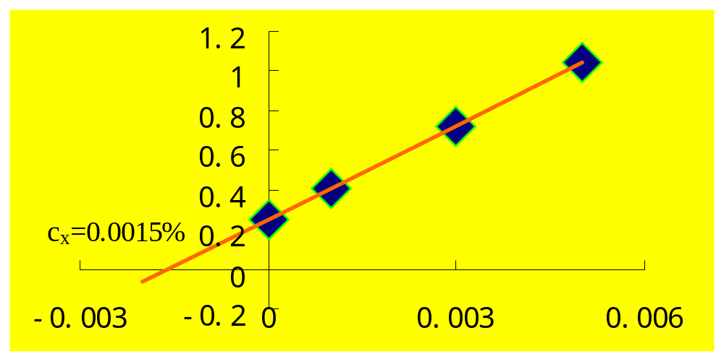
因此矿样中X的含量为0.0015%

